Slide 1
ÖDE5024 DAVRANIŞ BİLİMLERİNDE İSTATİSTİK Yüksek Lisans
Doç. Dr. ÖMAY ÇOKLUK BÖKEOĞLU

Slide 2
Korelasyon
Araştırmacı olayları ya da olguları tek tek betimleyebileceği gibi olaylar arasındaki ilişkileri de anlamak ve açıklamak da isteyebilir.
Korelasyon, deneklerin ya da bireylerin iki değişkene ait değerleri üzerinden, iki değişken arasındaki ilişkiyi bulmak için kullanılır.

Slide 3
Korelasyon
Değişkenler arasındaki ilişkinin ölçümünde kullanılabilecek pek çok farklı korelasyon tekniği vardır.
Veri grupları için hangi tekniğin kullanacağına karar vermede bazı faktörler dikkate alınmalıdır;
Değişkenlerin “ölçek düzeyi”
Değişkenlerin türü (sürekli veya süreksiz)
İki veri grubunun doğrusal olup olmaması

Slide 4
Bazı Basit Korelasyon Teknikleri
Pearson Momentler Çarpımı Korelasyon Katsayısı
Spearman Brown Sıra Farkları Korelasyon Katsayısı
Nokta Çift Serili Korelasyon Katsayısı
Çift Serili Korelasyon Katsayısı
Phi (Dörtlü) Korelasyon Katsayısı
Tetrakorik Korelasyon Katsayısı vb.

Slide 5
Korelasyonda Önemli Bazı Kavramlar
Saçılma Diyagramı; İki değişken arasındaki ilişkiyi görsel olarak betimlemede kullanılan bir grafik türü
Korelasyon katsayısı; Korelasyon katsayısı, iki değişken arasındaki ilişkinin önemli özelliklerini açıklayan ve özetleyen bir sayıdır. İlişkinin tipi ve ilişkinin gücü hakkında bilgi verir.

Slide 6
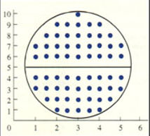
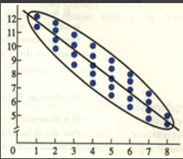
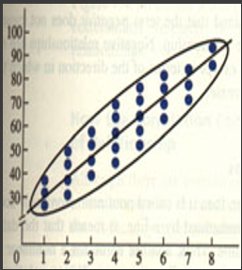
Saçılma Diyagramı Örnekleri ve İlişkinin Özellikleri

Slide 7
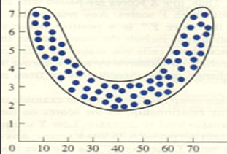
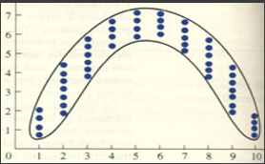
Saçılma Diyagramı Örnekleri ve İlişkinin Özellikleri

Slide 8
SPSS Uygulaması
Örnek: Bir kurumda görev yapan personelin iş doyumu ile yaş, gelir ve denetim odağı puanları arasındaki ilişkiler araştırılıyor. Burada araştırma sorusu:
“Personelin iş doyumu ile yaşı arasında anlamlı bir ilişki var mıdır?”
“Personelin geliri ile denetim odağı arasında anlamlı bir ilişki var mıdır?” vb. şeklinde sorulabilir.

Slide 9
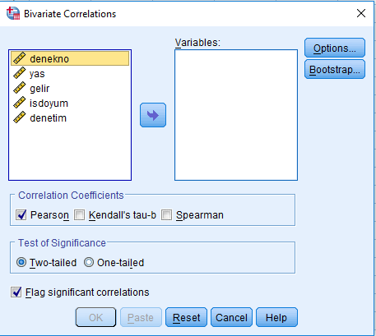
SPSS Uygulaması

Slide 10
Kaynaklar
Büyüköztürk, Ş. Çokluk-Bökeoğlu, Ö. Köklü, N. (2016). Sosyal Bilimler için İstatistik. Ankara: Pegem Akademi Yayıncılık.
Büyüköztürk, Ş. (1995). Kestirisel istatistik. Ankara Üniversitesi Eğitim Bilimleri Fakültesi Dergisi, 26 (1), 409-28.
Büyüköztürk, Ş. (2017) Sosyal Bilimler için Veri Analizi El Kitabı: İstatistik, Araştırma Deseni SPSS Uygulamaları ve Yorum. Ankara: Pegem Akademi Yayıncılık.
Çokluk, Ö. Şekercioğlu, G. Büyüköztürk, Ş. (2016). Sosyal Bilimler İçin Çok Değişkenli İstatistik SPSS ve LISREL Uygulamaları. Ankara: Pegem Akademi Yayıncılık.

